Slide 1
Rapport d’étape année 2 Agro-écologie : expérimentation, transfert et démonstration ; valorisation au service du territoire.
05.06.2023

Slide 2
Rappels des objectifs opérationnels
Conforter les partenariats existants dans le territoire / Développer de nouveaux partenariats dans le territoire
Encourager la diffusion de bonnes pratiques et l’acquisition de compétences pertinentes par les apprenants
Mobiliser la communauté éducative autour de projets s'inscrivant dans le territoire renforçant ainsi le positionnement de l’établissement localement

Slide 3
Rappels des objectifs opérationnels
Mobiliser les enseignants en mode pédagogie de projet pour renforcer les approches pluridisciplinaires
Mettre en valeur la pluralité des agricultures et la multiperformance dans un territoire à enjeux forts : La champagne Berrichonne
Communiquer dans le territoire en associant les apprenants afin de développer les compétences transversales (savoirs en situation)

Slide 4
Actions réalisées
Comité de pilotage en lien avec EPA2 (approche par actions et thématiques).
Déploiement des actions EPA2 (tableur avec les fiches action)
Notes:
Rappel de l’organisation entre acteurs
Proposition de convention : suivi annuel, interventions pédagogiques ponctuelles, utilisation de la parcelle et de salles
Volet pédagogique interne au lycée

Slide 5
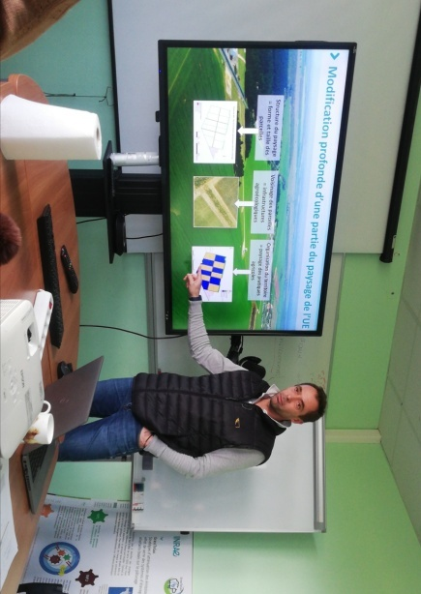
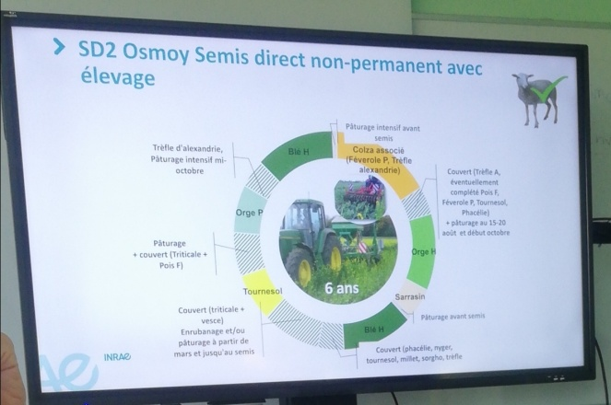
Actions réalisées
Invitation permanente au COPIL du dispositif agroécologie en Berry sur l’Unité Expérimentale INRAE la Sapinière
+ Visites occasionnelles avec des groupes d’apprenants
Notes:
Rappel de l’organisation entre acteurs
Proposition de convention : suivi annuel, interventions pédagogiques ponctuelles, utilisation de la parcelle et de salles
Volet pédagogique interne au lycée

Slide 6
Actions réalisées
Conférence Agroforesterie F. Brac de la Perrière / faire vivre la parcelle
+ Interventions auprès des apprenants (GABB18, FDGEDA…)
-> Renforcer les partenariats existants et en développer de nouveaux
Notes:
Rappel de l’organisation entre acteurs
Proposition de convention : suivi annuel, interventions pédagogiques ponctuelles, utilisation de la parcelle et de salles
Volet pédagogique interne au lycée

Slide 7
Actions réalisées
Utilisation du drone en agriculture : Anaïs Boulenger, conseillère agronomie à la FDGEDA du Cher, échange avec les apprenants du lycée agricole du Bourges.
Démonstration réalisée sur une parcelle de la ferme du lycée.
Notes:
Rappel de l’organisation entre acteurs
Proposition de convention : suivi annuel, interventions pédagogiques ponctuelles, utilisation de la parcelle et de salles
Volet pédagogique interne au lycée

Slide 8
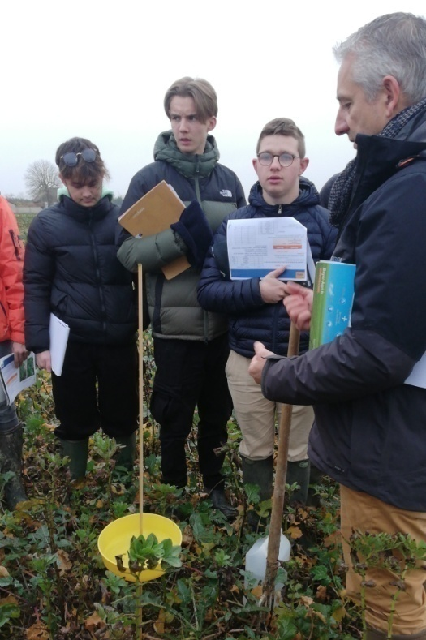
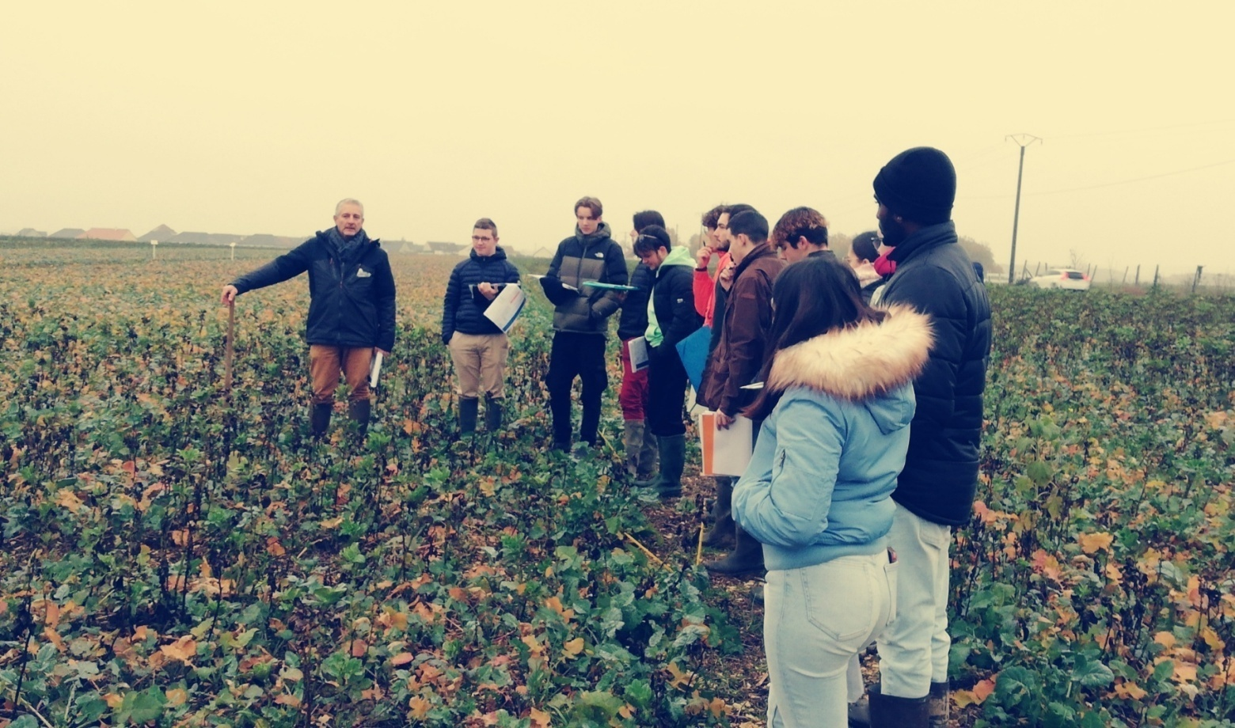
Actions réalisées
Visite de la plateforme d’essai de la FDGEDA du Cher. Thématique : « Colza robuste en Champagne Berrichonne. »
Notes:
Rappel de l’organisation entre acteurs
Proposition de convention : suivi annuel, interventions pédagogiques ponctuelles, utilisation de la parcelle et de salles
Volet pédagogique interne au lycée

Slide 9
Actions réalisées
Réflexion sur le système de production de la ferme du lycée Conception re-conception de système. ACSE 1.
Présentation au groupe du réseau DEPHY.
Notes:
Rappel de l’organisation entre acteurs
Proposition de convention : suivi annuel, interventions pédagogiques ponctuelles, utilisation de la parcelle et de salles
Volet pédagogique interne au lycée

Slide 10
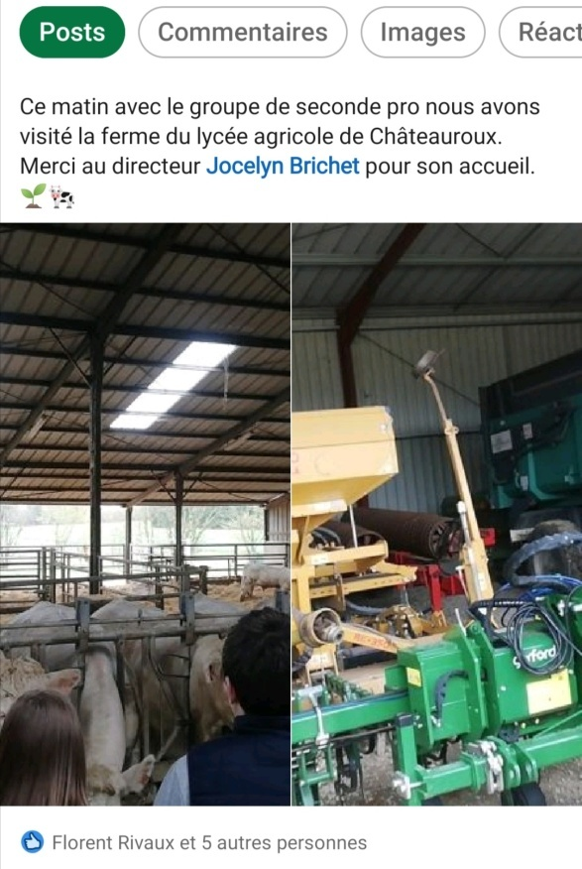
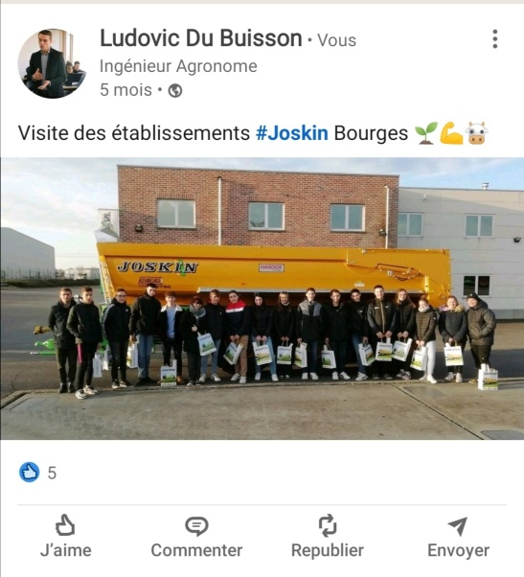
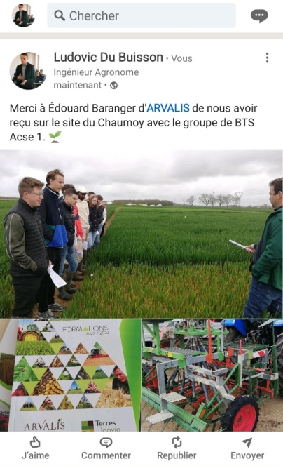
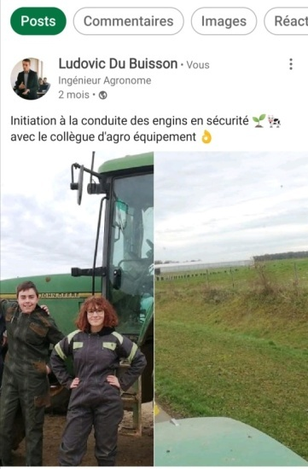
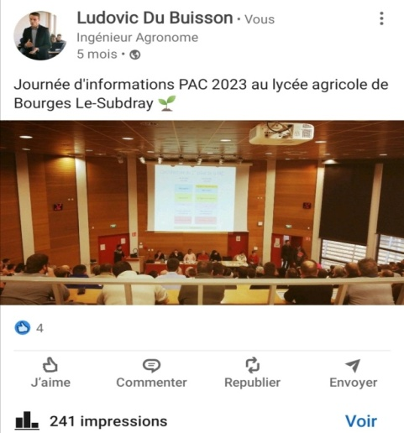
Actions réalisées
Quelques exemples de valorisation des actions sur les réseaux professionnels numériques.
Notes:
Rappel de l’organisation entre acteurs
Proposition de convention : suivi annuel, interventions pédagogiques ponctuelles, utilisation de la parcelle et de salles
Volet pédagogique interne au lycée

Slide 11
Merci à tous nos partenaires pour le temps consacré !

